Slide 1
СТРИХНИН
Кәдірбеков Абылай

Slide 2
СТРИХНИН ДЕГЕНІМІЗ НЕ?
Стрихнин — Қисық жалғақ (чилибуха) өсімдігінің құрамында болатын алкалоид. Негізінен стрихнин нитраты — Strychnini nitras қолданылады. Өте ащы дәмі бар, салқын судың 90, қайнаған судың 5, ал спирттің 7 бөлігінде еритін түссіз кристалдар. 1818 жылы Пеллетье мен Кавенту ашқан.Жергілікті жерге тітіркендіріп әсер етпейді. Бірақ, ауыз қуысында әлсіз концентрацияларының өзінде-ақ (1:50000-1000000) ащы дәмі білінеді де тәбетті арттырып, кейбір ас қорыту бездерінің секрециясын күшейтеді. Оның резорбтивті әсері орталық жүйке жүйесінің рефлекторлы қызметіне негізделген. Ол препарат мөлшерінің жөне орталық жүйке жүйесінің жағдайына байланысты бірқалыпты болмайды. Төменгі мөлшерінде стрихнин өте нөтижелі әсер ететін куаттандырғыш зат болып саналады да, орталық жүйке жүйесінің қозуын күшейтеді, сезім мұшелері мен жүрек-қантамырлары жүйесінің жұмысын жақсартып, зат алмасуды белсендіреді. Жүйке жүйесінің рефлекторлы қызметінің кейбір бөліктеріңдегі сезімталдылық әлсірегенде стрихниннің өте төменгі мөлшерінің өзі-ақ оның қызметін қалпына келтіреді.
.

Slide 3
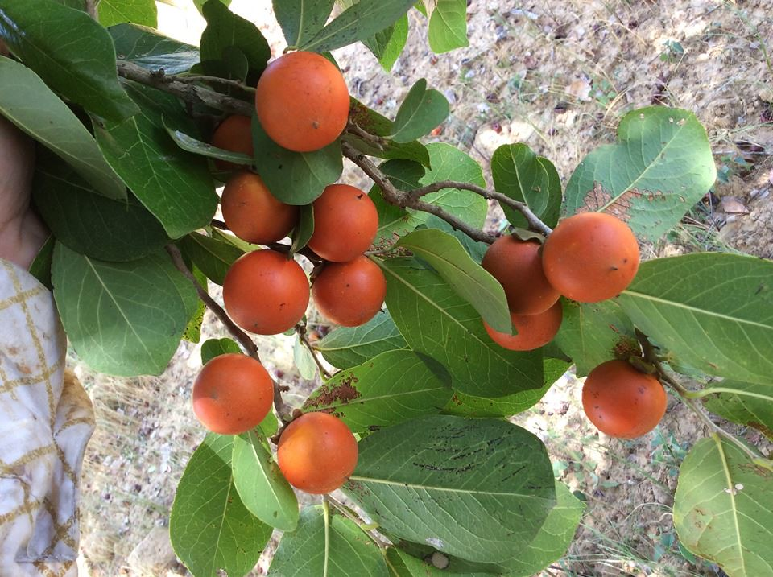
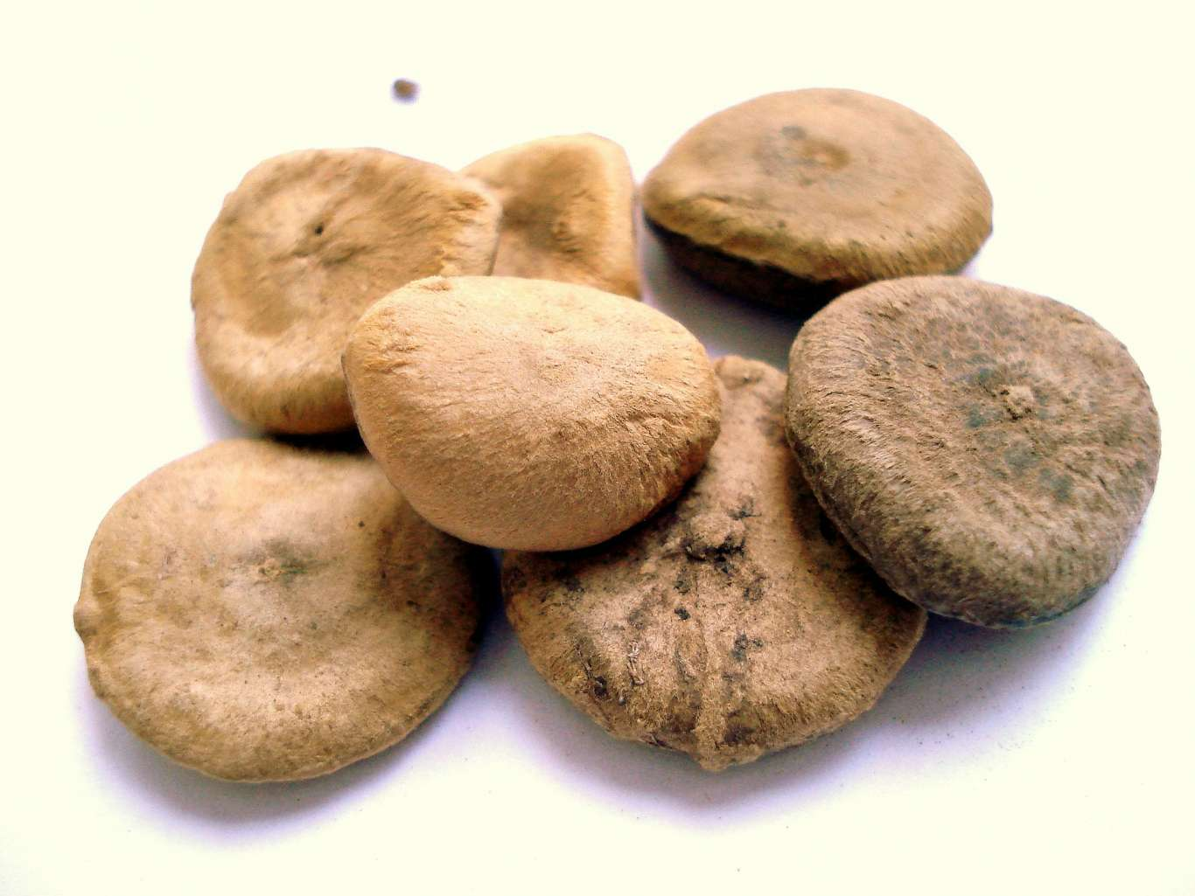
СТРИХНИН

Slide 4
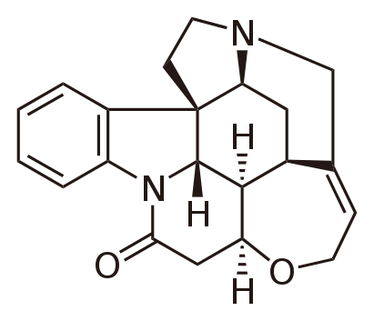
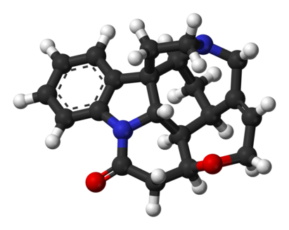
СТРИХНИННІҢ ФОРМУЛАСЫ C 21 H 22 N 2 O 2

Slide 5
Стрихнин ағзаға қалай әсер етеді?
Стрихнинің орталық жүйке жүйесіне әсер етуінде өздеріне тән ерекшеліктері бар. Ол орталық жүйке жүйесі торшаларының қозуын арттырып, нейронаралық синапстардың өткізгіштігін жақсартады. Жұлынға стрихнин рефлекторлық доғаның тармақталған рецепторлы бөлігі арқылы әсер етеді. Ол аралық нейрондардың қоздырғыштығын арттырып, рефлекторлы импульстардың берілуін жақсартады. Сонымен қатар бір мезгілде тежелу құбылыстары төмендейді де, қозу моторлы торшалардың едәуір бөлігіне тарайды. Стрихниннің мөлшері көбейткенде оның әсері жұлынның орталық бөлігіндегі торшаларға дейін тарайды. Өте күрделі тежелу құбылыстары жойылып, қозу қарама-қарсы әсер ететін бұлшық еттерге ауысады да, жануарлардың тынышсыздана қозғалуы басталады. Стрихниннің мөлшерін онан әрі көбейткенде мұндай жағдай организмнің барлық бөлігінде байқалады, өйткені жұлындағы қозу толқыны барлық бағыттармен қозғалыс торшаларына жетеді. Стрихниннің үлкен миға әсері жүлынға әсер еткенге ұқсас, бір-ақ оған қарағанда әлсіздеу келеді. Сезім мүшелерінің қызметі артады, ауырсыну сезімі орталықтарының сезімталдылығы күшейіп, симпатикалық жүйке жұйесінің орталығы жанданады. Стрихниннің сопақша миға әсерінде тыныс алу күшейеді, жүректің жүмысы өзгеріп, қан қысымы артады жөне кезеген жүйкенің тонусы күшейеді. Жүлынға әсер еткендей, сопақша мида да барлық орталықтардың қозуын арттырады. Стрихнин ас қорыту жүйесінің жүмысын жақсартады, әсіресе қарын мен ішектердің атониясында айқын байқалады. Ең негізгісіперистальтиканы қалпына келтіріп, секрецияны күшейтеді. Рефлекторлы реакциялардың күшеюіне жөне стрихниннің әсерінен адреналиннің көбеюіне байланысты, зат алмасу жақсарады, жылудың бөлінуі күшейеді, бауырдағы гликогеннің көлемі жоғарылап, жануарлардың әртүрлі улы заттарға төзімділігі артады. Стрихниннің куаттандырғыш әсері тек емдік мөлшерлерінде ғана болады, ал жоғарғы мөлшерінде уытты әсер етеді. Уланудың жоғарғы сатыларында жануарлардың рефлекторлы қозуы күшейеді, олар жарықган қорқып, әртурлі дыбыстардан үркіп, дірілдей бастайды. Онан әрі тоникалық’сіресулер басталып, цианоз пайда болады, жануарлардың көзі жұмылып, қабағы жабыла бастайды. Көкірек қуысы бұлшық еттерінің жиырылып қалуынан, тыныс алу тоқтап қалады.

Slide 6
Стрихнинді спортта қолдану
"Химияны" қолдануға ұзақ уақыт бойы тыйым салынбағандықтан, ол кез-келген төзімділік жарыстары кезінде қабылданды. XIX ғасырдың аяғы мен ХХ ғасырдың басындағы велосипед спортшылары улануға үйренгені сонша, олар әдетте адам үшін өлімге әкелетін дозаны қабылдай алады деген пікір бар.
Стрихнинді қолданудың ең танымал жағдайы 1904 жылғы Олимпиададағы Марафондық жарыс кезінде тіркелді. ОныТом Хикс жеңіп алды, оған жаттықтырушылар стрихниннің бір емес, екі дозасын берді, соңғысын брендимен араластырды. Мәре сызығында спортшы қайтыс болған кезде тура мағынада болды, бірақ жарыста жеңіске жетті.
Стрихнин бүгінде спорттық өнімділікті жақсарту үшін қолданылады, бірақ, әрине, бұрынғыдай емес. Бірнеше жыл бұрын Кырғызстаннан келген ауыр атлет өзінің талдауларында стрихниннің табылуына байланысты Олимпиада медалінен айырылды.

Slide 7
Удың аз мөлшерінде (0,005–0,01 г) стрихнинмен уланудың белгілері келесідей: қатты мазасыздық; мойын бұлшықеттері мен шайнау бұлшықеттерін қатайту және қатайту сезімі; жұтылу қиындықтары; бұлшықет треморы; тітіркендіргіштерге жоғары сезімталдық (Жарық, дыбыс, жанасу және т. б.); тыныс алудың қиындауы
Стрихнин қолданғаннан кейінгі белгілер
Денеге 0,03 г немесе одан да көп стрихнин түскен кезде келесі белгілер байқалады:
аздап тітіркенуге жауап ретінде тетаникалық құрысулар;
қорқынышты қорқыныш сезімі;
фотопсия-көздің алдында жарқын жарқылдың пайда болуы;
бұлыңғыр сана;
еріксіз зәр шығару және дефекация;
бет, қол, тыныс алу бұлшықеттерінің ең күшті жиырылуы.

Slide 8
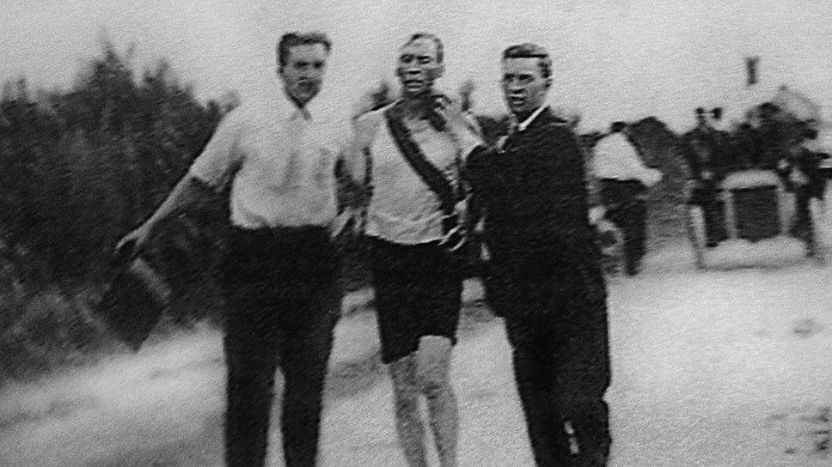
Том Хикс 1904 жыл Сент-Луис

Slide 9
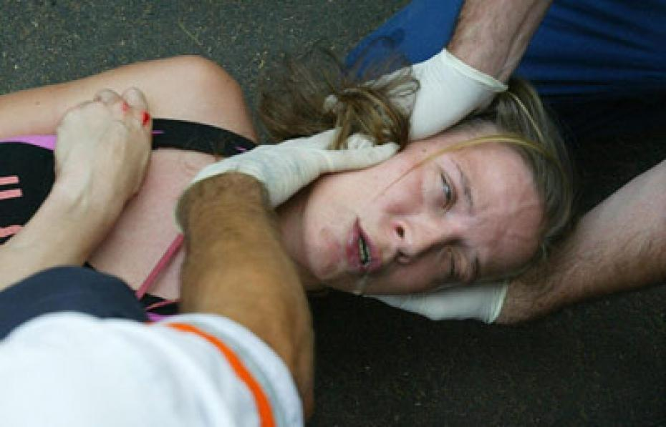
Стрихнин допингке қарсы ережелерді бұзуға және допинг-бақылауды жүргізу кезінде оң нәтижеге әкелуі мүмкін.
Стрихнин тыйым салынған WADA тізімінің S6 "стимуляторлары" класына жатады.

Slide 10
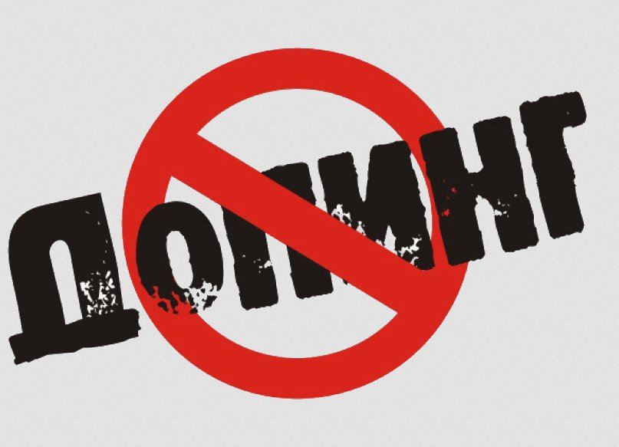
НАЗАРЛАРЫҢЫЗҒА РАХМЕТ!

